Slide 1
Till läraren före lektionen IDENTIFIERA & AGERA
Lektionens längd:
45 minuter: Materialet kan behandlas under en lektion. I så fall kan gruppuppgifterna i slutet ges som hemuppgift till eleverna.
2 x 45 minuter: Materialet kan delas upp på två lektioner. Då kan man diskutera mer under lektionerna och göra gruppuppgifterna i slutet.
I anteckningarna till diorna och i lärarens handbok finns mer information om behandlingen av de olika delarna. I kommentarerna finns också exempelfall.
I början av lektionen ska man se videon som introduktion till dagens ämne (Kom ihåg att öppna länken färdigt i webbläsaren)
Notes:
På grund av det sensitiva ämnet är det viktigt att läraren är väl förberedd och att stämningen under lektionen är trygg
- Använd inte en enskild elevs upplevelser eller motsvarande som exempel
- Ingrip om någon pratar osakligt och korrigera eventuella missförstånd

Slide 2
Identifiera & agera
En lektion om diskriminering
Notes:
INLEDNING (1/3)
Lektionens struktur
1) Inledning
2) Vad är diskriminering? Vad är inte diskriminering?
3) Påståenden om diskriminering
4) Att rapportera om diskriminering – vem ansvarar för att ingripa i diskriminering?
5) Gruppuppgift

Slide 3
Vad ska vi tala om i dag?
Vad är diskriminering?
Vad är inte diskriminering?
Vem kan jag kontakta? Vems ansvar är det att ingripa i diskriminering?
Notes:
INLEDNING (2/3)
"Temat för dagens lektion är diskriminering. Under lektionen kommer vi att diskutera vad som avses med diskriminering och i hurdana situationer det inte är fråga om diskriminering. Utöver det går vi tillsammans igenom vem man kan kontakta eller vad man kan göra om man själv blir utsatt för diskriminering eller lägger märke till diskriminering."

Slide 4
Aloitus 3/3: Linkki videoon
https://youtu.be/pgj-c8WdxA4
Notes:
INLEDNING (3/3)
"Vi börjar med att se en video där Carmen, Alex och Jonas berättar om diskriminering i vardagen."
Länk till videon (Videon är finskspråkig, men kan förses med svenskspråkig text.): https://youtu.be/pgj-c8WdxA4

Slide 5
Diskriminering är förbjuden
Notes:
VAD ÄR DISKRIMINERING? VAD ÄR INTE DISKRIMINERING? (1/8)
Genomgång av videon:
"Vad tycker ni att man avser med diskriminering?"
"Har du själv någon gång lagt märke till diskriminering?"
"Hur skulle du ha agerat i samma situation?"

Slide 6
Diskriminering
En människa behandlas sämre än någon annan på grund av en personlig egenskap.
Notes:
VAD ÄR DISKRIMINERING? VAD ÄR DISKRIMINERING INTE? (2/8)
"Diskriminering är det att en människa eller en grupp av människor antingen med avsikt eller oavsiktligt behandlas sämre på grund av någon personlig egenskap. En sådan egenskap kan vara till exempel kön eller ursprung, såsom framkom i videon med Jonas, Carmen och Alex. Olika skenbart neutrala regler och förfaringssätt som ändå missgynnar en annan person är också diskriminering (t.ex. att arbetsgivaren kräver flytande kunskaper i finska, även om det inte är nödvändigt med tanke på uppgiften). Diskriminering beror ofta på fördomar som vi kan ha mot olika grupper av människor. Var och en av oss har dock rätt till likabehandling och diskriminering kränker alltid de mänskliga rättigheterna.”
EXEMPELFALL: Som en person med funktionsnedsättning är jag en andra klassens medborgare: Utredning om upplevelser av diskriminering i vardagen bland personer med funktionsnedsättning
"Det har nog funnits platser där de beslutar för min del att jag
inte klarar av att jobba hos dem. Jag hade ett samtal om kallelse till en arbetsintervju. När jag sa att
jag är synskadad så sade de att då är det inte värt att du kommer.”
https://yhdenvertaisuusvaltuutettu.fi/vammaisselvitys (På finska)
EXEMPELFALL: Misstanke om diskriminering i rekryteringen vid en jordgubbsfarm
"Ägaren till jordgubbsfarmen gynnade flickor i rekryteringen av arbetstagare. Besluten grundade sig på könsrelaterade antaganden och fördomar."
https://tasa-arvo.fi/sv/-/misstanke-om-diskriminering-vid-anstallning-pa-jordgubbsfarm-tas-250-2013-utfardat-25-11-2013-

Slide 7
Yhdenvertaisuuslaki ja tasa-arvolaki
Diskrimineringslagen:
Jämställdhetslagen:
ålder
ursprung
nationalitet
kön
könsidentitet
könsuttryck
språk
religion
övertygelse
graviditet
politisk verksamhet
familjeansvar
åsikt
fackförenings-verksamhet
familje-förhållanden
funktions-nedsättning
hälsotillstånd
sexuell läggning
annat personrelaterat skäl
Notes:
VAD ÄR DISKRIMINERING? VAD ÄR INTE DISKRIMINERING? (3/8)
"Diskriminering förbjuds i internationella människorättskonventioner och är därtill förbjuden enligt finländsk lagstiftning. I Finlands grundlag föreskrivs om alla människors jämlikhet och om icke-diskriminering.
Närmare bestämmelser om de olika egenskaperna finns bland annat i diskrimineringslagen och jämställdhetslagen. Diskrimineringslagen förbjuder diskriminering till exempel på grund av ålder, religion eller funktionsnedsättning. I jämställdhetslagen nämns igen till exempel kön, könsidentitet och könsuttryck.
Har ni frågor om vad som avses med någon av dessa egenskaper?”
Till exempel
med könsidentitet avses en människas egen uppfattning om sitt kön eller sin könlöshet, och könsidentiteten kan avvika från det kön som fastställdes vid födseln.
Könsuttryck är ett beteende eller ett sätt som individen använder för att uttrycka sitt kön utåt (t.ex. klädsel).

Slide 8
Former av diskriminering
Notes:
VAD ÄR DISKRIMINERING? VAD ÄR INTE DISKRIMINERING? (4/8)
"Vi går tillsammans igenom några former av diskriminering."

Slide 9
Trakasserier
Skolan är alltid skyldig att ingripa i mobbning!
Beteende som skapar en förnedrande, hotfull, fientlig eller aggressiv atmosfär i fråga om en personlig egenskap.
Till exempel mobbning kan vara trakasserier när den grundar sig på den mobbades personliga egenskaper enligt det som föreskrivs i jämställdhets- och diskrimineringslagen.
Trakasserier kan också vara sexuella.
Notes:
OBS. På diorna finns flera animationer, se presentationen i föredragshållarvyn
VAD ÄR DISKRIMINERING? VAD ÄR INTE DISKRIMINERING? (5/8)
"Trakasserier är en form av diskriminering. Med trakasserier avses beteende som kränker en människas människovärde genom att det skapar t.ex. en hotfull eller fientlig atmosfär i fråga om någon egenskap som gäller honom eller henne som person.
Trakasserier kan vara till exempel öknamn, grova skämt eller gester. Sexuella trakasserier kan vara till exempel oönskade antydningar, tvetydiga skämt eller beröring.
Mobbning i skolan kan alltså vara trakasserier som är förbjudna enligt lag och som skolan är skyldig att ingripa i. Obs! Skolans anställda är alltid skyldiga att ingripa i mobbning, även om det inte är fråga om trakasserier som strider mot diskriminerings- eller jämställdhetslagen.”
EXEMPELFALL: Hakkorsflagga i fönstret till en bostad
"En person hängde upp en hakkorsflagga som gardin i fönstret till sin studentbostad. Även om gardinen hängde i bostaden var den tydligt synlig för förbipasserande och andra invånare. Med sin gardin hade personen skapat en hotfull och fientlig atmosfär gentemot vissa grupper av människor."
Mer information: YVTltk-tapausseloste-_19.12.2018-hairinta-hakaristilippu._L.pdf https://www.yvtltk.fi/fi/index/materiaalit/tapausselosteet_3/tapausselosteet2018.html (på finska)
EXEMPELFALL: Sexuella trakasserier på arbetsplatsen
"Sara arbetar på en mansdominerad arbetsplats där fräcka skämt är vardag. Munhuggningen har inte stört henne förrän en av de anställda har börjat hälsa genom att krama Sara. Dessutom kommenterar arbetstagaren ofta Saras utseende bland annat genom att säga "i fråga om formen är du åtminstone kompetent". Sara känner sig inte längre bekväm på sin arbetsplats."
https://tasa-arvo.fi/sv/sexuella-trakasserier

Slide 10
Rasism
En människa eller grupp av människor försätts i en sämre ställning till exempel med anledning av en faktisk eller antagen grund, som gäller ursprung, hudfärg, nationalitet, språk eller religion.
Rasism är inte enbart enskilda människors handlingar, utan rasismen visar sig också i samhällets strukturer och i vanor.
Notes:
OBS. På diorna finns flera animationer, se presentationen i föredragshållarvyn
VAD ÄR DISKRIMINERING? VAD ÄR INTE DISKRIMINERING? (6/8)
"Även rasism är diskriminering.
Med rasism avses att en människa eller grupp av människor behandlas sämre eller försätts i en sämre ställning på grund av ursprung, hudfärg, nationalitet, språk eller religion. Ordet rasism används när man hänvisar till dessa egenskaper. I övriga fall (t.ex. ålder eller kön) talar man om diskriminering. Ibland blandas termerna ihop och man kan tala om till exempel åldersrasism, även om man avser diskriminering på grund av ålder.
Rasism är inte bara enskilda handlingar eller umgänge mellan individer, utan det finns också strukturell rasism. Strukturell rasism kan innebära till exempel en situation där studiehandledaren uppmuntrar flickor utifrån deras religion eller ursprung att fortsätta i vårdbranschen efter högstadiet.”
EXEMPELFALL: Evas upplevelse under en matematiklektion
"Eleverna ansåg att matematiklektionerna i årskurserna 7–9 avancerade för snabbt. Eva bad att man skulle gå långsammare framåt på lektionerna så att även de andra skulle hänga med. Läraren blev frustrerad av Evas uppmaning och konstaterade att hon kanske borde gå i skola i sitt hemland, och att undervisningen där kanske skulle passa henne bättre. Situationen var obekväm för Eva, eftersom läraren ville särskilja henne från klassens övriga elever på grund av hennes hudfärg och antagna ursprung."

Slide 11
Rimliga anpassningar
Försummelse av sådana arrangemang
är diskriminering
Personer med funktionsnedsättning har rätt till sådana arrangemang som säkerställer bland annat lika tillgång till tjänster (t.ex. hjälpmedel eller assistent).
Notes:
OBS. På diorna finns flera animationer, se presentationen i föredragshållarvyn
VAD ÄR DISKRIMINERING? VAD ÄR INTE DISKRIMINERING? (7/8)
"Varje person med funktionsnedsättning har rätt till sådana arrangemang (dvs. rimliga anpassningar) som säkerställer att personen har en jämlik möjlighet att utnyttja till exempel olika tjänster. Försummelse av sådana arrangemang är förbjuden diskriminering enligt diskrimineringslagen. Med anpassningar kan man till exempel avse olika hjälpmedel eller tillgång till assistent.”
EXEMPELFALL: "Som en person med funktionsnedsättning är jag en andra klassens medborgare" Utredning om upplevelser av diskriminering i vardagen bland personer med funktionsnedsättning
"Jag skulle ha behövt en assistent [på jobbet], men assistenten nekades. Assistenten upplevdes som en säkerhetsrisk."
"Jag har en muskelsjukdom som påverkar nedre delen av kroppen, det vill säga benen och jag går med en käpp och jag kan inte gå uppför trappor, så behovet av ramper eller hiss är obestridligt, men det beaktas inte på flera arbetsplatser, och min arbetsplats är inte heller tillgänglig även om jag skulle kunna arbeta annars, eftersom det är fråga om datorarbete, och arbetsgivaren är inte beredd att göra ändringar för att avhjälpa bristen på tillgänglighet.”
https://syrjinta.fi/documents/25249352/34268331/%E2%80%9DVammaisena+olen+toisen+luokan+kansalainen%E2%80%9D+%E2%80%93+Selvitys+vammaisten+kokemasta+syrjinn%C3%A4st%C3%A4+arjessa (på finska)

Slide 12
Vad är inte diskriminering?
Särbehandling kan också vara motiverad (t.ex. åldersgränser i restauranger)
Kom ihåg att all dålig behandling inte är diskriminering om den inte gäller en personlig egenskap (t.ex. dålig service i en affär)
Notes:
OBS. På diorna finns flera animationer, se presentationen i föredragshållarvyn
VAD ÄR DISKRIMINERING? VAD ÄR INTE DISKRIMINERING? (8/8)
Vad är då inte diskriminering?
Dålig behandling är inte nödvändigtvis diskriminering om den inte anknyter till någon förbjuden diskrimineringsgrund.
Till exempel oartigt beteende av en säljare är visserligen dålig kundservice, men det är fråga om diskriminering endast om beteendet grundar sig på en personlig egenskap hos kunden, till exempel kön eller hudfärg. Dålig service kan dock skada affärens rykte, även om den inte kan bevisas vara diskriminering. Tidvis kan det också vara motiverat att behandla människor och grupper av människor olika. Till exempel är åldersgränserna för alkohol- och tobaksprodukter inte diskriminering av barn och unga, eftersom de syftar till att skydda och främja de ungas välbefinnande. Man kan alltså inte säga att till exempel restauranger skulle göra sig skyldiga till diskriminering genom att vägra sälja alkohol till barn.

Slide 13
Härnäst ser du olika påståenden
Om du anser att påståendet är sant, visa tumme upp.
Om du anser att påståendet är falskt,
visa tumme ner.
Notes:
PÅSTÅENDEN OM DISKRIMINERING (1/7)

Slide 14
Den som gjort sig skyldig till diskriminering kan få ett straff
Notes:
PÅSTÅENDEN OM DISKRIMINERING (2/7)

Slide 15
Väite 1: Totta
Diskriminering är olaglig. Den som gjort sig skyldig till diskriminering kan få ett straff
(t.ex. böter).
Notes:
PÅSTÅENDEN OM DISKRIMINERING (3/7)
"Diskriminering är olagligt och den som gjort sig skyldig till diskriminering kan få t.ex. bötesstraff.
Diskrimineringen kommer dock inte alltid till myndigheternas kännedom, och då kan man inte ingripa i situationen. Det finns många orsaker till att en person som upplevt diskriminering låter bli att rapportera sina erfarenheter till myndigheterna. Den diskriminerade vågar kanske inte berätta, eftersom han eller hon misstänker att man inte tror på upplevelsen. Eller så vet han eller hon inte vem man ska kontakta i diskrimineringsfall.”
Obs! Det är ändå viktigt att man rapporterar om sina upplevelser av diskriminering till myndigheterna. Då kan man ingripa i det som hänt och motsvarande situation kan förebyggas. Genom att rapportera om diskriminering kan du också hjälpa andra."

Slide 16
Det är förbjudet att befalla en annan människa att vara diskriminerande mot andra
Notes:
PÅSTÅENDEN OM DISKRIMINERING (4/7)

Slide 17
Väite 2: Totta
Det är förbjudet att ge en diskriminerande order eller anvisning.
Notes:
PÅSTÅENDEN OM DISKRIMINERING (5/7)
”Det är olagligt att ge en diskriminerande order eller anvisning. Det är förbjudet även om ingen ännu skulle ha följt anvisningen. Att följa de givna anvisningarna är också diskriminering.
En sådan situation kan uppstå till exempel i sommarjobb. Till exempel i en snabbmatsrestaurang förbjuder chefen arbetstagarna att betjäna kunder som hör till en viss grupp av människor. Då gör sig chefen skyldig till diskriminering genom att ge diskriminerande anvisningar. Även arbetstagaren gör sig skyldig till diskriminering om han eller hon följer anvisningarna."

Slide 18
Diskriminering är tillåten om den motiveras med yttrandefrihet
Notes:
PÅSTÅENDEN OM DISKRIMINERING (6/7)

Slide 19
Väite 3: Tarua
Yttrandefriheten berättigar inte till diskriminering, kränkning av en annan människa eller uppmaning till våld.
Notes:
PÅSTÅENDEN OM DISKRIMINERING (7/7)
"Yttrandefriheten berättigar inte till diskriminering, kränkning av en annan människa eller uppmaning till våld. Man pratar ofta om yttrandefriheten som en särskild rättighet som går före alla andra mänskliga rättigheter. Det är dock bra att komma ihåg att yttrandefriheten är likvärdig med andra mänskliga rättigheter. Man kan inte kränka andra rättigheter under dess täckmantel."

Slide 20
Vem kan jag kontakta om jag misstänker diskriminering? Vems ansvar är det att ingripa i diskriminering?
Notes:
ATT RAPPORTERA OM DISKRIMINERING – VEMS ANSVAR ÄR DET ATT INGRIPA I DISKRIMINERING? (1/5)
"Nu går vi över till att behandla rapporteringen. Vad kan man alltså göra om man misstänker att man blivit utsatt för diskriminering eller lägger märke till att en vän diskrimineras?"

Slide 21
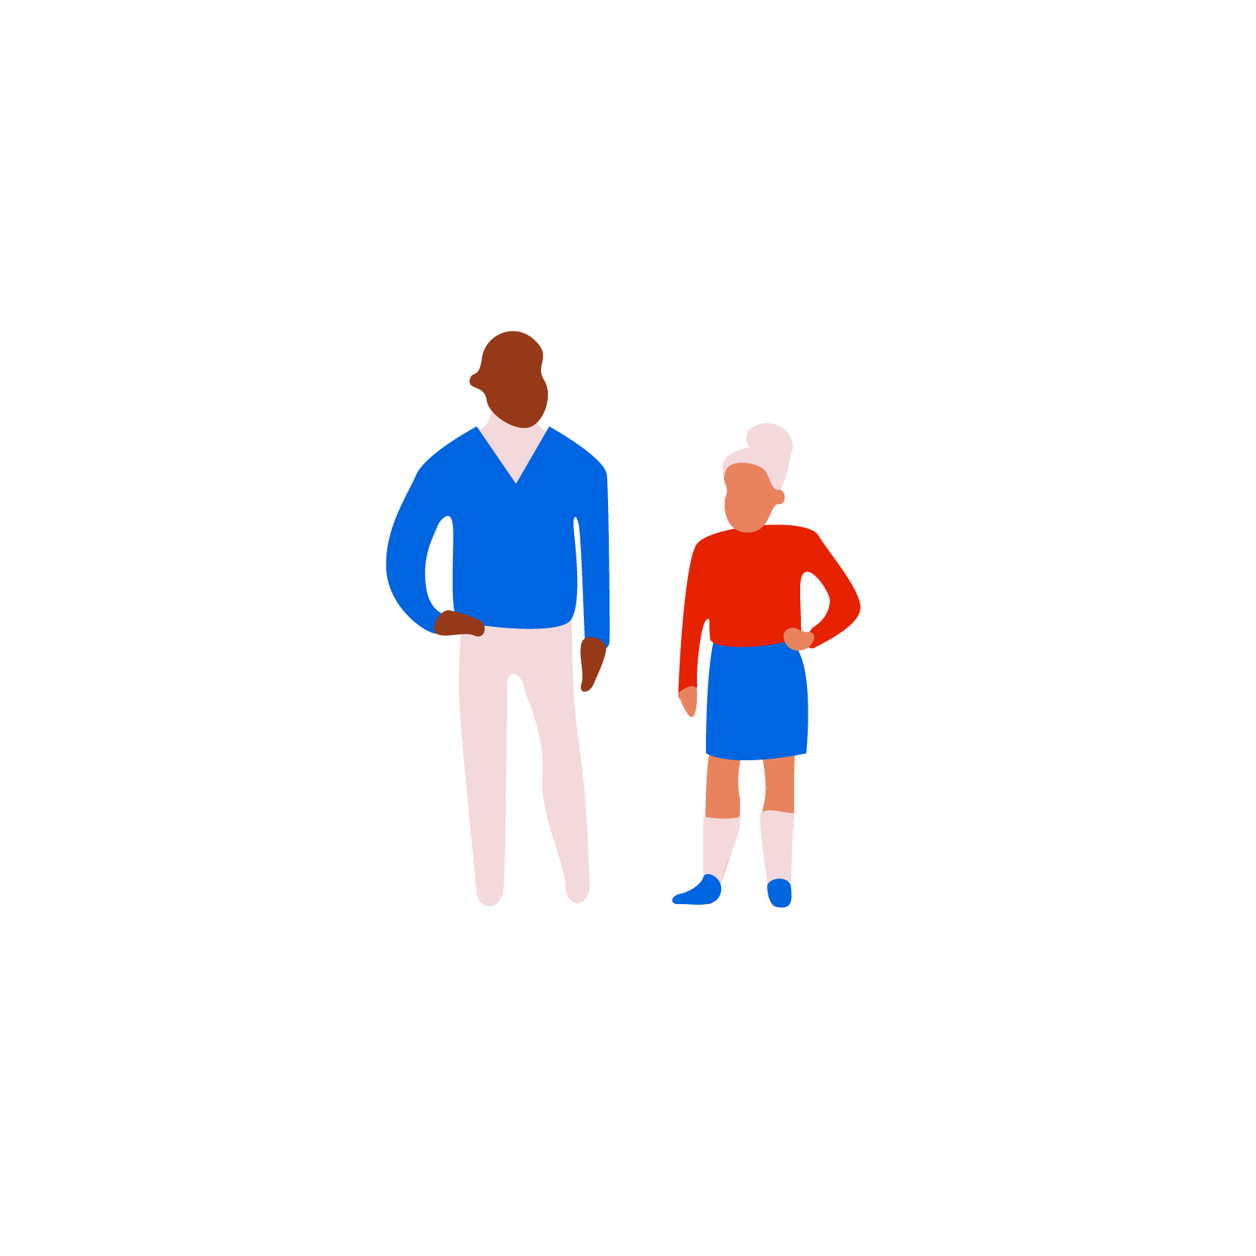
1. Prata om situationen och be i första hand en pålitlig vuxen om stöd om det är möjligt
Stöd av en vän kan också behövas.
Fundera på vem som är den här personen för dig?
Notes:
ATT RAPPORTERA OM DISKRIMINERING – VEMS ANSVAR ÄR DET ATT INGRIPA I DISKRIMINERING? (2/5)
"Om det är möjligt är det bra att först diskutera det som hänt med någon du litar på. Det kan till exempel vara din egen förälder eller mor- eller farförälder, ett syskon, en annan släkting, en lärare, tränare, granne eller vän... En sådan person som du vågar tala med och som kan hjälpa, t.ex. att rapportera om situationen till de ansvariga instanserna.
Fundera en stund på vem den här personen skulle kunna vara för dig."

Slide 22
2. Börja utreda diskrimineringsfallet på plats om det är möjligt
Kontakta den person eller instans
som du upplever har diskriminerat dig och be om en utredning
(t.ex. tränare, skola, affär)
OBS! Läroanstalterna har en särskild skyldighet att säkerställa att trakasserier eller annan diskriminering inte förekommer. De måste ingripa effektivt i trakasserier.
Notes:
OBS. På diorna finns flera animationer, se presentationen i föredragshållarvyn
ATT RAPPORTERA OM DISKRIMINERING – VEMS ANSVAR ÄR DET ATT INGRIPA I DISKRIMINERING? (3/5)
"Man kan börja utreda diskrimineringsfallet på plats. Du kan antingen själv eller tillsammans med den trygga vuxna kontakta den som du upplever har diskriminerat dig (t.ex. en köpman eller rektorn). Diskutera tillsammans vad som har hänt och hur situationen eventuellt kan rättas till.
Förbudet mot diskriminering gäller förutom skolor även privata tjänsteleverantörer. Läroanstalterna har dock enligt diskrimineringslagen en särskild skyldighet att säkerställa att trakasserier eller annan diskriminering inte förekommer. De måste ingripa effektivt i trakasserier."
EXEMPELFALL: Studerande fick gottgörelse för trakasserier – kränkande kommentarer från läraren under lektionen
”Läraren har hånat estniska personer på ett osakligt sätt inför andra studerande. Förhandlingarna resulterade i att läroanstalten bad den diskriminerade studerande om ursäkt och betalade en gottgörelse på 2000 euro för diskriminering.”
https://yhdenvertaisuusvaltuutettu.fi/sv/-/studerande-fick-gottgorelse-for-trakasserier-krankande-kommentarer-fran-lararen-under-lektionen

Slide 23
3. Ni kan be om råd från diskrimineringsombudsmannens eller jämställdhetsombudsmannens byrå (Om man misstänker ett brott är den rätta instansen polisen)
Diskrimineringsombudsmannen
myndighet som främjar likabehandling
och ingriper i diskriminering
Jämställdhetsombudsmannen myndighet som främjar jämlikhet och ingriper i diskriminering på grund av kön
Notes:
ATT RAPPORTERA OM DISKRIMINERING – VEMS ANSVAR ÄR DET ATT INGRIPA I DISKRIMINERING? (4/5)
"Om tröskeln för att kontakta personen eller instansen i fråga trots allt känns för hög, eller om du kanske redan har tagit kontakt men ärendet inte går framåt, finns det myndigheter som har till uppgift att hjälpa i fall av diskriminering. Dessa är till exempel diskrimineringsombudsmannens byrå (syrjinta.fi/sv) och jämställdhetsombudsmannens byrå (tasa-arvo.fi/sv).
Diskrimineringsombudsmannen är en självständig och oberoende myndighet, som har i uppgift att främja likabehandling och ingripa i diskriminering. Jämställdhetsombudsmannen är en självständig och oberoende myndighet som övervakar att jämställdhetslagen efterlevs och att könsminoriteters diskrimineringsskydd tillgodoses.
Dessa myndigheter kan kontaktas anonymt t.ex. via deras chattjänst eller rådgivningstelefon. När man tar kontakt behöver man inte veta om det har förekommit diskriminering eller hur man ska agera i situationen. Beskriv händelserna och de sakkunniga bedömer om det eventuellt förekommit diskriminering. Dessutom berättar de om det är fråga om ett fall som de skulle kunna föra framåt eller om du borde kontakta en annan instans. Du kan också få råd om hur du kan kontakta den person eller instans som du upplever har diskriminerat dig.
Om situationen är sådan att det tydligt har skett ett brott, är naturligtvis polisen den rätta instansen. I osäkra situationer hänvisas du till rätt plats t.ex. från ombudsmännens byråer."
Information om ombudsmännen och rapporteringen till dem:
Video om diskrimineringsombudsmannen:
https://www.youtube.com/watch?v=Kc1g8yk1V30
Video om jämställdhetsombudsmannen:
https://youtu.be/SkfOd70Wg7g

Slide 24
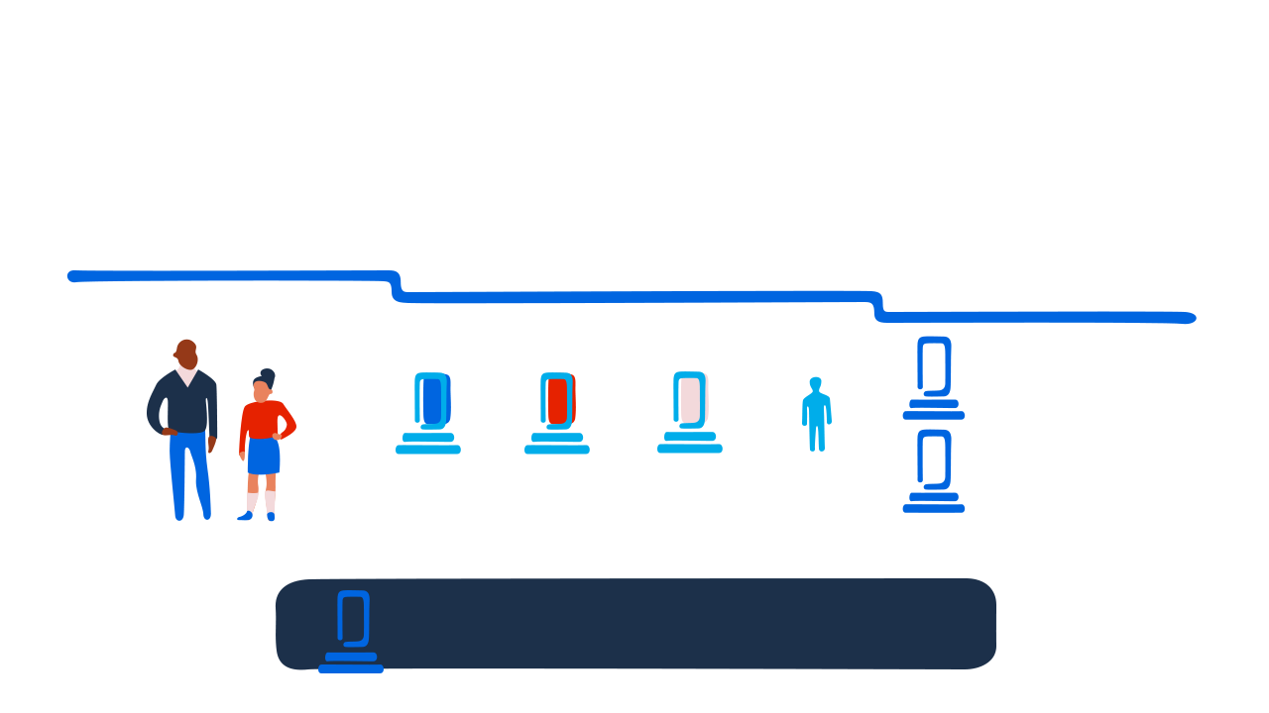
När du misstänker diskriminering
Diskutera med en pålitlig vuxen eller med en vän
Börja utreda fallet på plats
Ni kan be om råd
T.ex.
Diskriminerings-ombudsmannen
eller någon annan instans
Jämställdhets-ombudsmannen
skola
affär
biograf
Vid misstanke om brott: Polisen
Notes:
ATT RAPPORTERA OM DISKRIMINERING – VEMS ANSVAR ÄR DET ATT INGRIPA I DISKRIMINERING? (5/5)

Slide 25
Gruppuppgifter
Notes:
GRUPPUPPGIFT (1/5)

Slide 26
Anvisningar för gruppuppgiften
Läs ett av tre exempel på diskriminering i grupperna.
Diskutera fallet i er grupp och besvara de tre frågorna.
Notes:
GRUPPUPPGIFT (2/5)
"Nu delar vi in oss i små grupper. Varje grupp får ett exempelfall att behandla.
Er uppgift är att läsa exemplet och diskutera det i er grupp. Svara tillsammans på frågorna.
Det finns cirka fem minuter tid för diskussionen och därefter går vi igenom svaren tillsammans.”
Läraren delar ut ett exempelfall och frågor på papper till varje smågrupp (ca 4 personer). Under gruppuppgiften kan läraren visa dia 7 med olika diskrimineringsgrunder.
Vid distansundervisning kan läraren dela in eleverna på plattformen i "rum", där varje grupp diskuterar sin egen uppgift.

Slide 27
Gruppuppgift: Klädinköp
Vem gjorde sig skyldig till diskriminering i den här situationen? Varför?
Vad var det som gjorde situationen diskriminerande?
Vad kan Pihla och Paju göra efter det som hände?
Fjortonåringarna Pihla och Paju begav sig ut för att köpa kläder. Säljaren kom mot dem vid dörren och vägrade släppa in dem utan att en väktare var närvarande. Säljaren konstaterar att "butikschefen har instruerat henne att göra så, eftersom de unga inte går att lita på". Efter att slutligen ha släppt in Pihla och Paju, betjänade säljaren dem inte på samma sätt som andra kunder.
Notes:
GRUPPUPPGIFT (3/5)
1. Butikschefen gjorde sig skyldig till diskriminering genom att ge diskriminerande anvisningar. Säljaren gjorde sig skyldig till diskriminering genom att följa anvisningarna.
2. Kunderna behandlades olika utifrån deras ålder.
3. Flera alternativ. Till exempel kan de unga kontakta butikschefen, köpmannen eller den övriga ledningen och försöka diskutera saken. Pihla och Paju kan också kontakta diskrimineringsombudsmannen och be om råd.

Slide 28
Gruppuppgift: Sommarjobb
Vem gjorde sig skyldig till diskriminering i den här situationen? Varför?
Varför diskriminerades Hannu?
Vad kan Hannu göra efter det som hände?
Hannu såg en annons på sin skolas anslagstavla om sommarjobb i en glasskiosk på en badstrand. Han tog telefonen och berättade för kioskens ägare att han var intresserad av uppgiften. Han hade ju redan tidigare erfarenhet av kundservice. Ägaren skrattade och vägrade intervjua Hannu, eftersom endast "soliga flickor" anställs till hans kiosk.
Notes:
GRUPPUPPGIFT (4/5)
1. Ägaren till glasskiosken gjorde sig skyldig till diskriminering.
2. Könet. Ägaren grundade beslutet på en generalisering om att flickor är lämpligare för kundservice.
3. Flera alternativ. Till exempel kan Hannu diskutera händelsen med en pålitlig vuxen och be jämställdhetsombudsmannens byrå om råd för att lösa situationen.

Slide 29
Gruppuppgift: Klassutflykt
Vem gjorde sig skyldig till diskriminering i den här situationen? Varför?
Varför diskriminerades Toivo?
Hur skulle man ha kunnat agerat annorlunda i situationen?
Toivo väntade ivrigt på vårens klassutflykt.
Två veckor före avfärden delade läraren ut en lista i klassen över utflyktsplanerna. På programmet stod bland annat klättring och vandring i svår terräng. Toivo kan dock inte delta i alla de planerade aktiviteterna, eftersom han använder rullstol. Efter att ha hört om planerna ringde Toivos förälder till rektorn och bad att programmet skulle anpassas så att det är lämpligt för alla. Rektorn vägrade göra ändringar och uppmanade Toivo att stanna hemma.
Notes:
GRUPPUPPGIFT (5/5)
1. Skolan gjorde sig skyldig till diskriminering. Rektorn vägrade att göra rimliga anpassningar, vilket är diskriminerande.
2. Funktionsnedsättning. Toivo diskriminerades eftersom han använder rullstol.
3. Man skulle ha kunnat planera sådana aktiviteter för klassutflykten som även rullstolsburna elever kan delta i. Utifrån responsen skulle rektorn ha kunnat göra sådana ändringar i programmet som säkerställer att alla elever kan delta på lika villkor.
Mer information:
Förbudet mot diskriminering gäller också skolor. Skolans verksamhet får inte vara diskriminerande på något sätt. Detta kräver att praxisen i skolan granskas utifrån olika elevers perspektiv, så att alla har lika möjligheter att lära sig. Rektorn och den övriga personalen ansvarar i första hand för att ingripa i diskriminering.

Slide 30
Identifiera och agera
Var och en av oss har rätt till jämlik behandling
Tack för lektionen!
Detta material har tagits fram som ett led i projektet Tillsammans för jämlikhet, som får finansiering från Europeiska unionens program för rättigheter, jämlikhet och medborgarskap.
Illustrationer: Pirita Tolvanen
Fotografier: Axel Nordman
Layout: Eeva Meltio/Kraft Helsinki
Notes:
Tack för lektionen!

